Slide 1
Математика
1 клас
Розділ V.
Числа 11-20
Урок 93
Повторення

Slide 2
Налаштуйся на урок. Афірмація
Заплющіть оченятка, повторюйте за мною:
Я – учень. Я - хочу знати. Я – думаю. Я – вмію. Я – знаю. Я - особистість творча. Я – зірка.

Slide 3
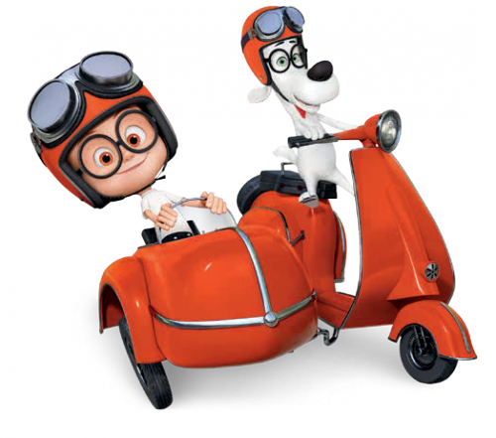
«Сусідні» числа
Назви «сусідів» числа 16;
«сусідів» числа 18;
«сусідів» числа 15.
15
16
17
17
18
19
14
15
16

Slide 4
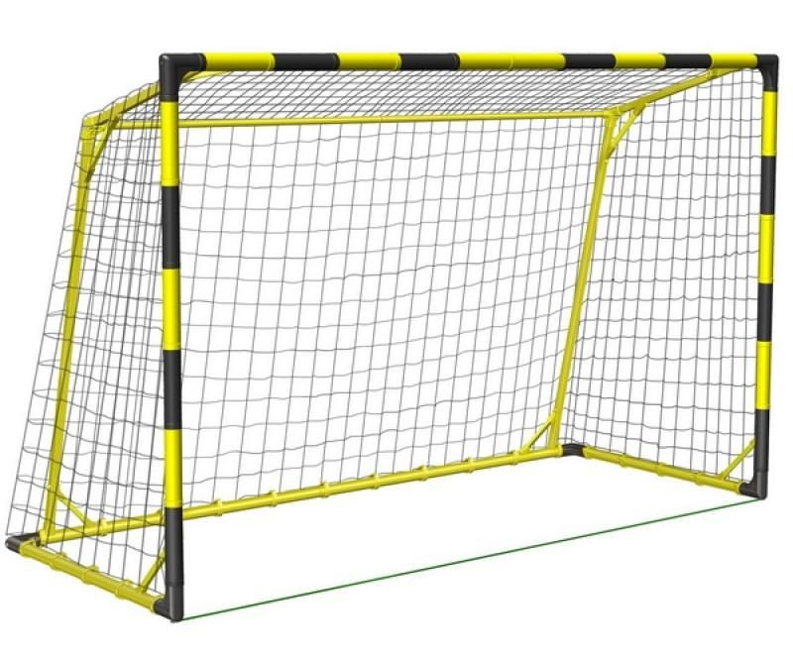
Математичні приклади. Гра «Гол»
7 + 20
40 + 6
30 + 8
27
46
38
47 – 7
28 – 20
20 – 10
40
8
10

Slide 5
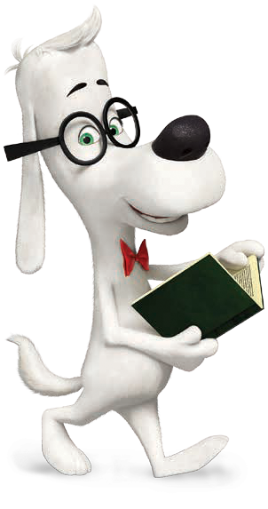
Зменш на 10 кожне число у таблиці.
11 | 17 | 14 | 10 | 15 | 20
1
7
4
0
5
10

Slide 6
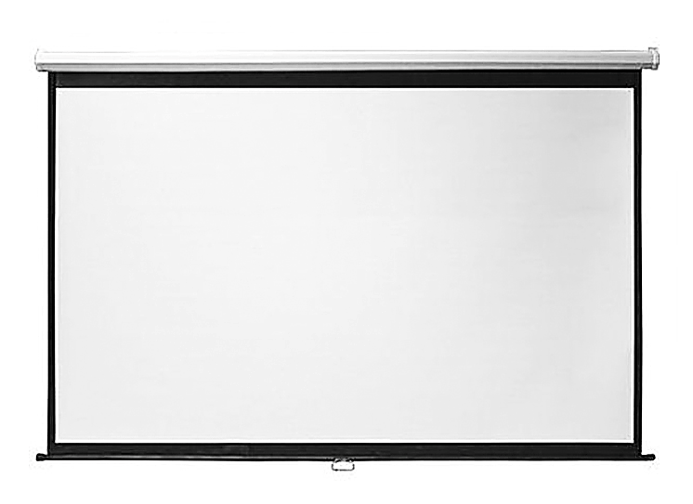
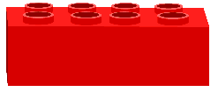
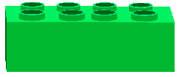
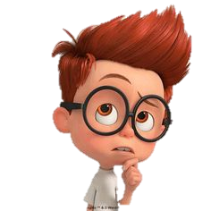
Гра «Так чи ні»
Прослухайте текст. Визначте серед них задачі.
Якщо відповідь «так», покажіть зелену цеглинку. Якщо «ні», покажіть цеглинку червоного кольору.
1. У депо було 10 автобусів. Уранці виїхало 5 автобусів.
2. На столі лежало 5 яблук та 2 груші. Скільки всього фруктів лежало на столі?

Slide 7
Гра «Так чи ні»
Прослухайте текст. Визначте серед них задачі.
Якщо відповідь «так», покажіть зелену цеглинку. Якщо «ні», покажіть цеглинку червоного кольору.
3. Скільки бабуся спекла пиріжків?
4. До спортивної секції записалося
10 хлопчиків, а дівчат — на 3 менше. Скільки дівчат записалося до спортивної секції?

Slide 8
Усне опитування
Як називаються числа при додаванні?
Яке число при додаванні може бути найбільшим?
Як називаються числа при відніманні?
Яке число при відніманні може бути найбільшим?
Як знайти невідомий доданок? невідоме зменшуване? невідомий від’ємник?
Як пов’язані арифметичні дії додавання і віднімання?
Сформулюйте переставний закон додавання. Коли ми його застосовуємо?
Як дізнатися, на скільки одне число більше чи менше за інше?
Як порівняти двоцифрове і одноцифрове число?
Як називається число, що має у записі 0 одиниць?
Чи може бути двоцифрове число з 0 десятків? Чому?

Slide 9
Математичний диктант
Запишіть число, в якому 1д 2од, 2д 0од,
Запишіть число, що на 1 більше, ніж 14?
Запишіть число, яке на 1 менше, ніж 18.
Запишіть різницю чисел 17 і 7.
Обчисліть суму чисел 4 і 10.
Перший доданок 15, другий 4. Обчисліть суму.
Зменшуване 20, від’ємник 2. Обчисліть різницю.
Скільки маємо додати до 0, щоб отримати число 13?
12
20
15
17
10
14
19
18
13

Slide 10
Повідомлення теми та завдань уроку
Числа другого десятка
Прочитай числа. Яка частина слів однакова? Назви числівники в порядку зростання. Яке число пропущене?
Сьогодні на уроці ми будемо повторювати вивчений матеріал.
Сімнадцять
Тринадцять
Одинадцять
Двадцять
Дванадцять
Чотирнадцять
Шістнадцять
Вісімнадцять
П’ятнадцять

Slide 11
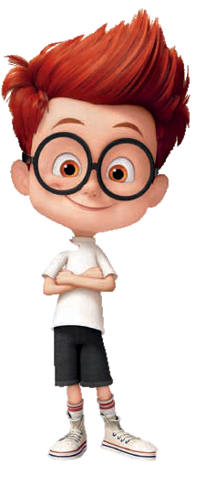
Назви пропущені числа
18
15
12
14
9
11
13
10
Назви «сусідів» кожного числа.
17
19
Підручник.
Сторінка
87
18

Slide 12
Визнач, яка машина в кожного гонщика
10 + 4
10 + 1
10 + 9
11
19
14
Підручник.
Сторінка
87

Slide 13
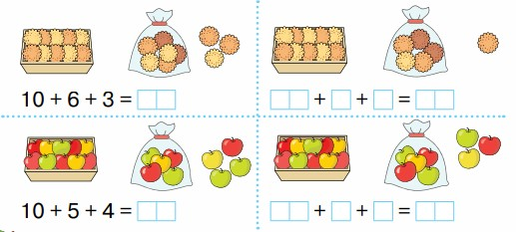
Обчисли, скориставшись схемами
Запиши вирази за малюнками
Підручник.
Сторінка
86

Slide 14
Обчисли
17
14
19
4
10 + 7 + 2 =
18 – 4 - 10 =
16
10
19
15
10 + 6 + 3 =
18 – 8 + 5 =
10
19
11
17
13 – 3 + 1 =
11 + 8 – 2 =
3
17
10
8
12 + 5 – 7 =
13 – 10 + 5 =
Підручник.
Сторінка
86

Slide 15
Сьогодні
03.03.2024
Фізкультхвилинка

Slide 16
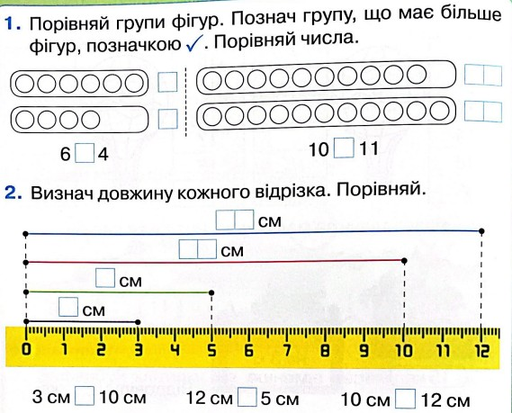
Робота в зошиті
Сторінка
18

Slide 17
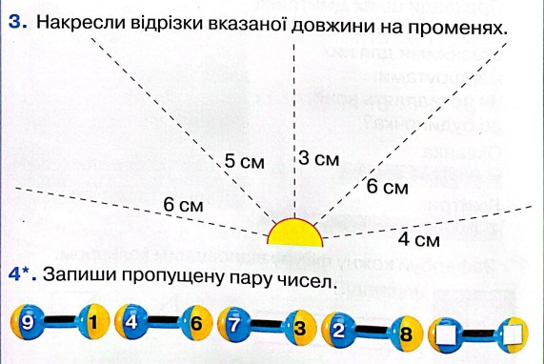
Робота в зошиті
Сторінка
18

Slide 18
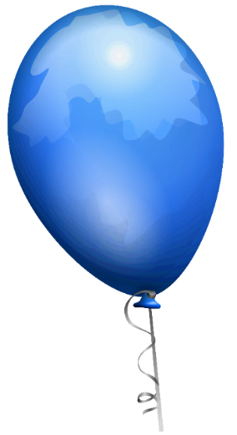
Назви числа на кульках у порядку зростання
3
13
16
18
7
8
18
19
3
13
18
16
8
19
7
18

Slide 19
Назви числа на кульках у порядку зростання
7
11
16
20
5
9
15
17
7
11
20
16
9
17
5
15

Slide 20
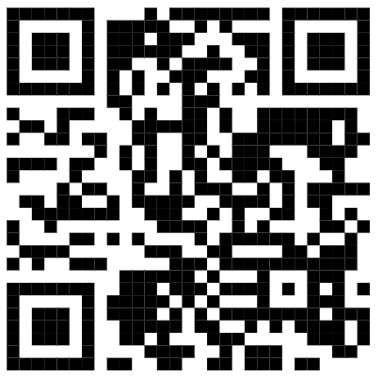
Online завдання
Відскануй QR-код або натисни жовтий круг!

Slide 21
Рефлексія. Вправа «Обмін думками»
Який вид роботи вам найбільш сподобався?
Що нового ви дізналися сьогодні на уроці?
Де можна використати здобуті знання?

